Slide 1
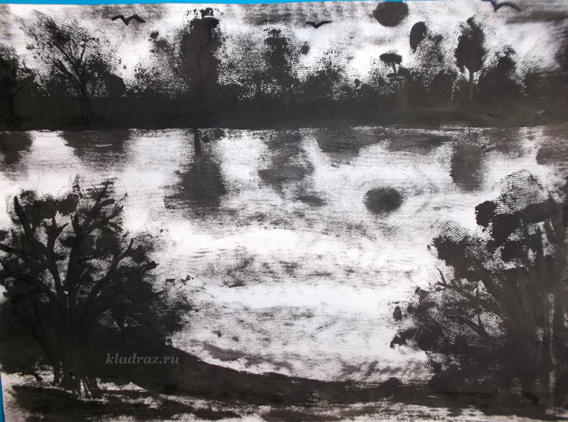
Нетрадиционные техники рисования. Нетрадиционное рисование кусочком текстиля.
Тема «Пейзаж кусочком текстиля»

Slide 2
Цели и задачи:
Развития художественно – творческих способностей детей младшего школьного возраста через использование нетрадиционных техник рисования, развитие мелкой моторики пальцев рук и координации движений.

Slide 3
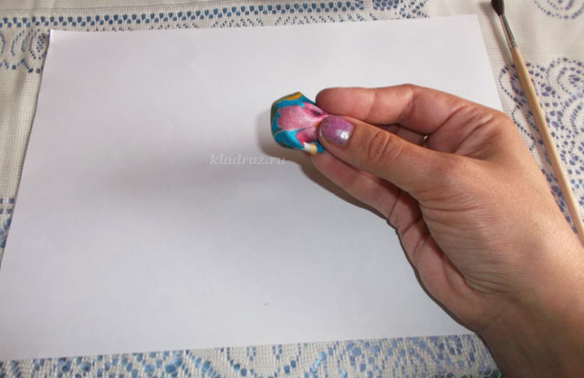
Берем кусочек ткани размером 10 х5 см, сминаем, делаем что- то вроде тампона.

Slide 4
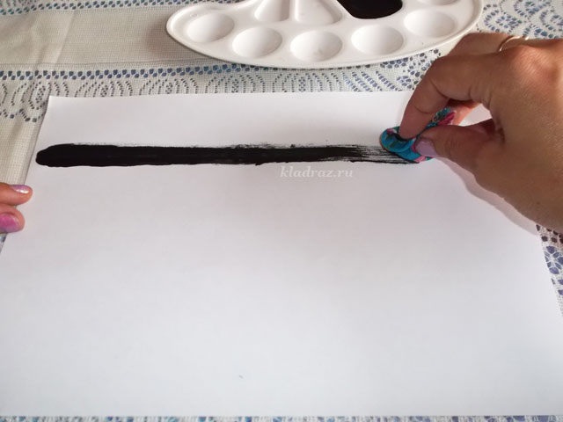
Обмакиваем тампон из ткани в черную гуашевую краску и проводим на листе линию горизонта. Горизонтом мы называем линию границы неба и земли. Чем выше линия горизонта, тем больше простора открывается нашему взгляду.

Slide 5
Нарисовали линию горизонта способом протяжки.

Slide 6
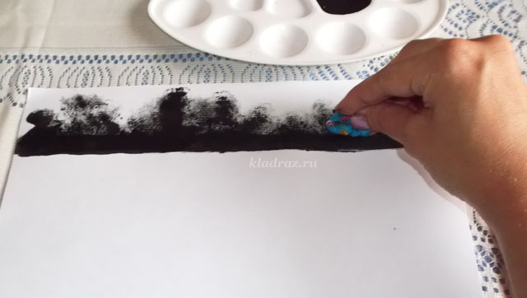
Теперь нам нужно нарисовать вдали лес, для этого мы примакивающими движениями печатаем хаотично деревья и кустарники, при этом мы получаем фактурные отпечатки.

Slide 7
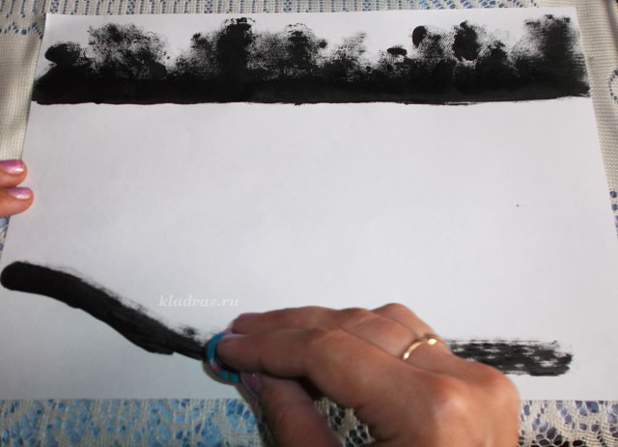
Важно помнить, что на дальнем плане предметы кажутся маленькими, а на ближнем переднем плане более крупными, отчетливыми. Теперь на переднем плане рисуем тампоном способом протяжки линию берега.

Slide 8
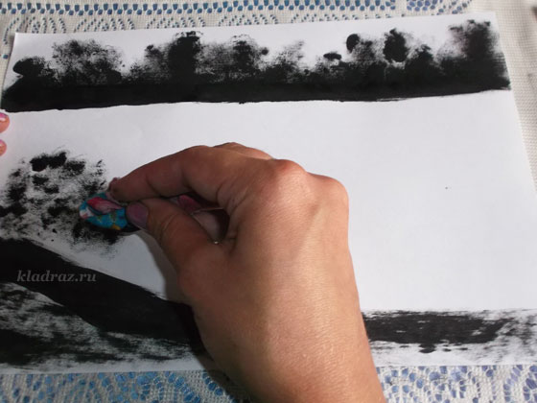
Приступаем к печатанию кустов.

Slide 9
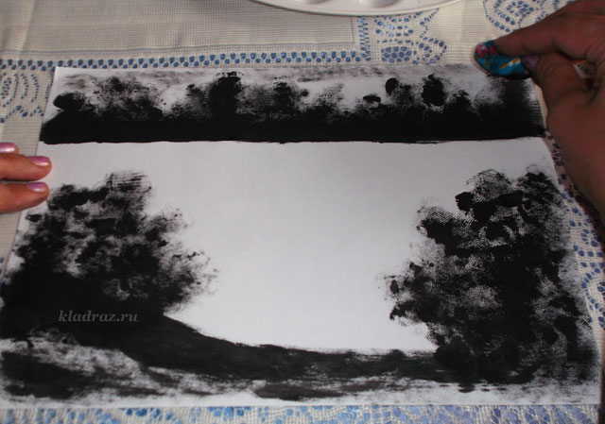
Рисуем способом протяжки, хаотичным размазыванием кусочком ткани на небе тучи или облака.

Slide 10
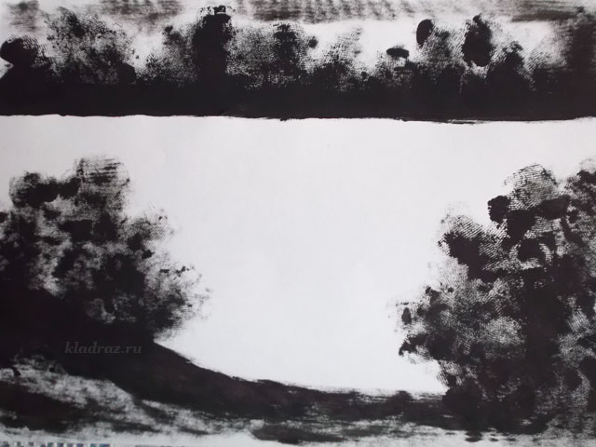
Приступаем к рисованию ряби на озере.

Slide 11
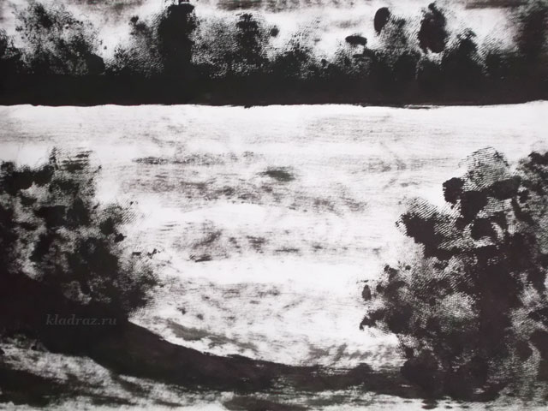
Теперь рисуем солнце и его отражение в воде.

Slide 12
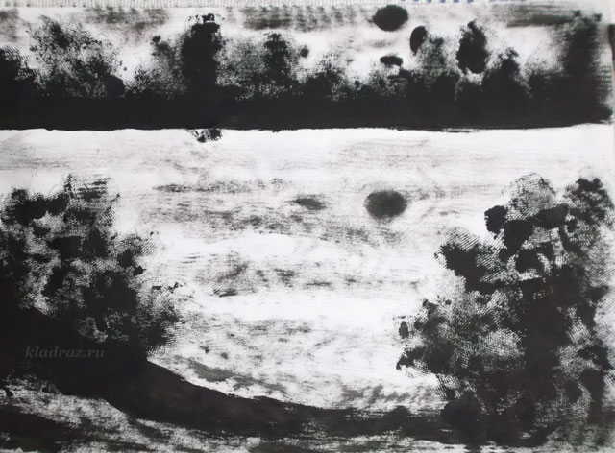
Рисуем отражение деревьев воде - печатаем примакивающими движениями рук.

Slide 13
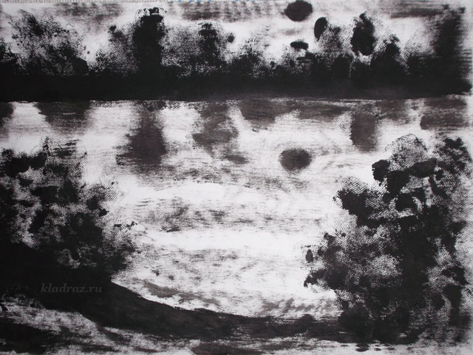
Чтобы уточнить и дополнить образ, кисточкой прорисовываем детали, веточки кустарника.

Slide 14
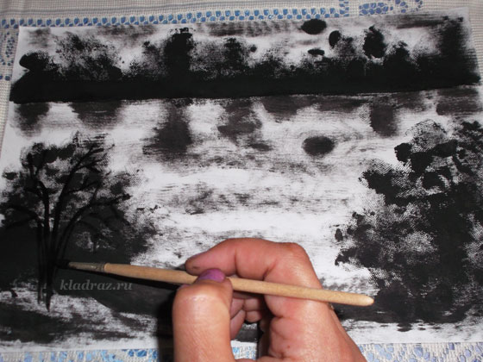
Рисуем вдали птиц и все что подскажет ваша фантазия.

Slide 15
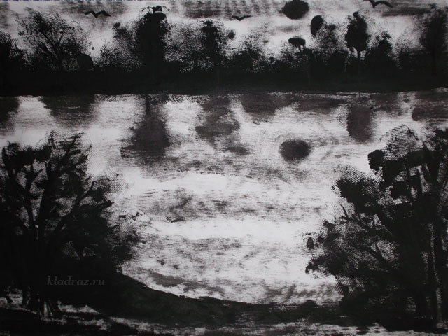
Наш пейзаж готов.

Slide 16
Спасибо за работу!

